Slide 1
МОДИФИКОВАНЫЕ ПРОДУКТЫ И ВСЁ ЧТО СНИМИ СВЯЗАНО
УЗНАЙ ТО ЧТО ОТ ТЕБЯ
СКРЫВАЮТ

Slide 2
Презентацию выполнили ученики 9-В класса Абрамов В. Костусяк В. Руководитель учитель основ здоровья Губа Т.Н.

Slide 3
Что такое ГМО?

Slide 4
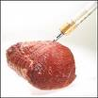
Что мы знаем о генетически модифицированных продуктах? Только то, что они дешевле, чем натуральные. Между тем, все чаще исследования свидетельствуют о том, что они содержат токсины и вызвать аллергию. Между тем, половина продукции на украинских прилавках завалена генетически модифицированными продуктами.

Slide 5
Вред ГМО для человека остался недоказанным, но употребление в пищу генетически модифицированных организмов (ГМО) может быть опасно для здоровья человека

Slide 6
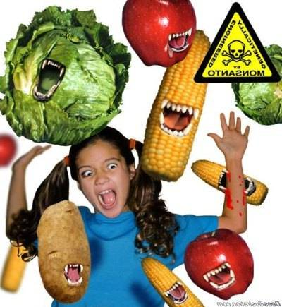
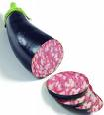
Гибриды с измененным набором генов. Производят для того, чтобы придать некоторые полезные свойства: устойчивость к вредителям, морозостойкость, урожайность, калорийность, размер и тому подобное. Так, в Китае еще в 1992 году выращивали табак, который «не боялся» вредных насекомых. Но начало массовому производству модифицированных продуктов положили США.

Slide 7
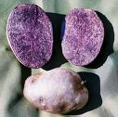
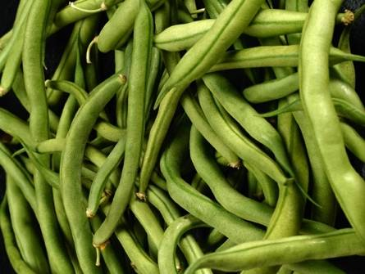
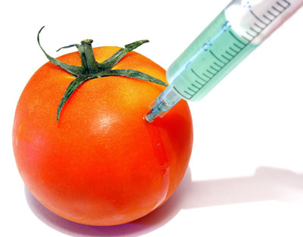
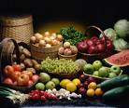
В 1994 году появились помидоры, которые не портились при перевозке. В США трансгенная соя вытеснила обыкновенную. Разработали вид картофеля, устойчивый к колорадскому жуку, внедрив в него ген бактерии.

Slide 8
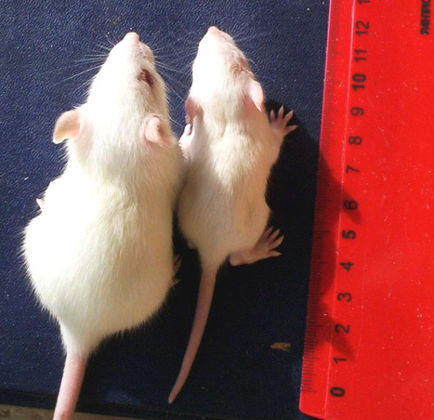
О небезопасности трансгенных культур активно заговорили с конца 1998 года. Сначала британский иммунолог Арманд Путзтаи (Armand Putztai) в телевизионном интервью объявил, что он обнаружил снижение иммунитета у крыс, которых кормили модифицированным картофелем. Не заставило себя ждать и сообщение о том, что питающиеся трансгенными растениями живые организмы могут мутировать.

Slide 9
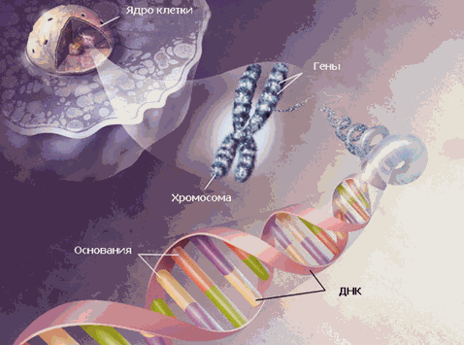
Доктора биологических наук человека нарушили один из основных законов эволюции — запрет на обмен генетической информацией между далеко отстоящими видами. Вмешались в естественные природные процессы, и должены нести за это огромную ответственность. Стоит помнить, что в США и Европе трансгенные продукты продаются отдельно и тщательно маркируются. Да и стоят намного дешевле. А у нас они маркированы не всегда, продаются вместе с обычными и стоят ровно столько же. `

Slide 10
Опасность ГМО

Slide 11
«ни один ученый не может гарантировать полную безопасность трансгенного растения для человека».
Подобные результаты научной деятельности, считает ученый,
«потенциально опасны до тех пор, пока не будет доказана их безопасность».

Slide 12
Профессор Владимир Кузнецов привел официальные данные, согласно которым ГМО содержатся в 10% продаваемой в мире продукции питания.

Slide 13
В РФ до сих пор не разрешено выращивать ни одно трансгенное растение.
В последние годы, согласно решению Минздрава, проводится обязательная регистрация пищевых продуктов с трансгенными компонентами.

Slide 14
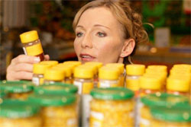
К сожалению, посоветовать внимательно читать этикетки мы вам не можем. Маркировка не стала практикой для наших производителей.

Slide 15
Снижение мировых цен на продукты и зерновые имеет свой позитив. Оно замедлит не только развитие экономик стран, но и распространение генетически модифицированных культур.

Slide 16
Мнение сторонников ГМО

Slide 17
Использование ГМО
«с хозяйственно ценными качествами — устойчивостью к гербицидам, антибиотикам — дает реальную возможность для человечества решения проблем нехватки продовольствия, лекарств, истощения ресурсов».

Slide 18
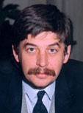
Академик РАСХН, руководитель научно-исследовательского центра «Биоинженерия» Константин Скрябин считает трансгенне культуры шансом человечества на спасение от голода. Он утверждает, что трансгенные растения не опаснее заменителей сахара и инсулина, которые давно уже считаются лекарствами.

Slide 19
Чья продукция содержит трансгенные компоненты

Slide 20
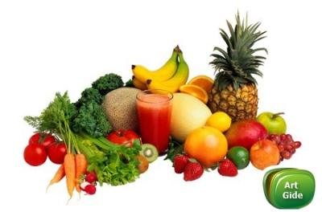
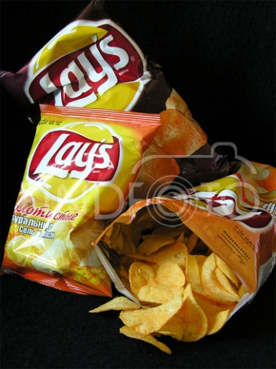
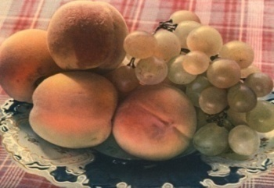
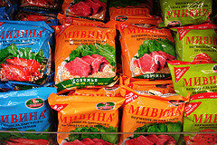
В перечень ГМ-продуктов вошла самая популярная в наших краях еда: колбасы, пельмени, каши быстрого приготовления, сосиски, сухие супы, консервированные овощи, шоколад. Экологи из компаний «Гринпис» и Всеукраинской экологической лиги включают в этот список и продукты самых известных марок.

Slide 21
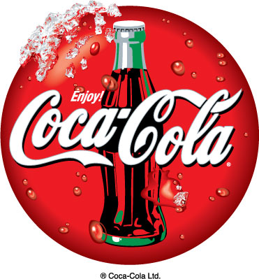
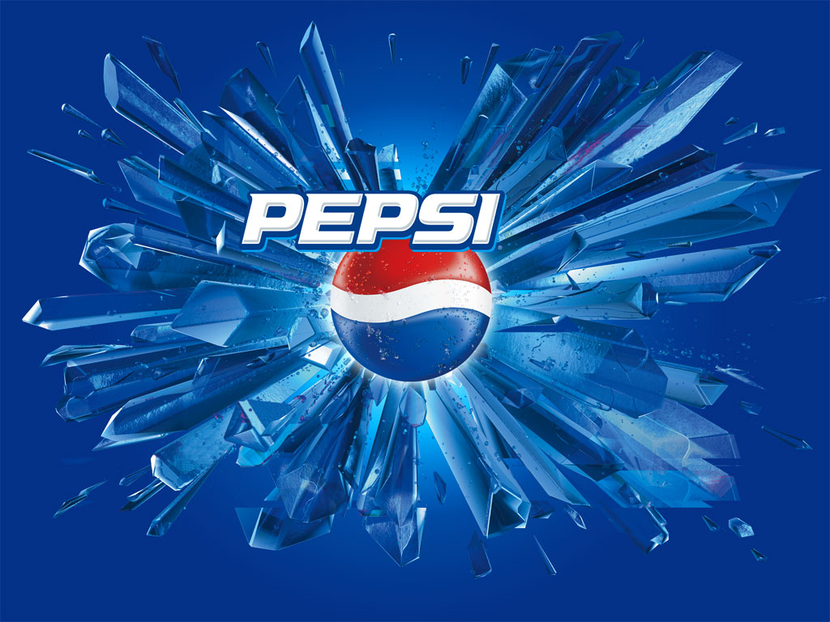
Kelloggs (Келлогс) — производит готовые завтраки, в том числе кукурузные хлопья
Nestle (Нестле) — производит шоколад, кофе, кофейные напитки, детское питание
Unilever (Юнилевер) — производит детское питание, майонезы, соусы и т.д.
Heinz Foods (Хайенц Фудс) — производит кетчупы, соусы
Hersheys (Хёршис) — производит шоколад, безалкогольные напитки
Coca-Cola (Кока-Кола) — Кока-Кола, Спрайт, Фанта, тоник «Кинли»
McDonalds (Макдональдс) — сеть «ресторанов» быстрого питания
Danon (Данон) — производит йогурты, кефир, творог, детское питание
Similac (Симилак) — производит детское питание
Cadbury (Кэдбери) — производит шоколад, какао
Mars (Марс) — производит шоколад Марс, Сникерс, Твикс
Pepsi-Cola (Пепси-Кола) — Пепси, Миринда, Севен-Ап

Slide 22
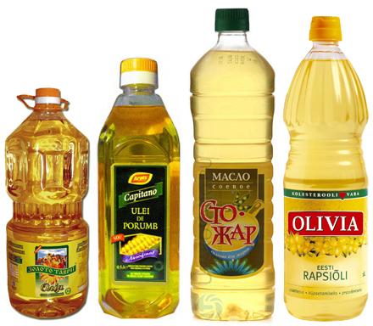
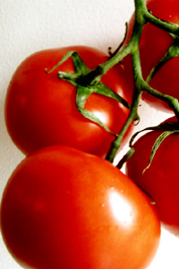
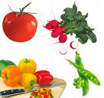
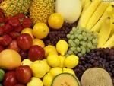
Перечень продуктов, где могут быть ГМО:
1. Соя и её формы (бобы, проростки, концентрат, мука, молоко и т. д.).
2. Кукуруза и её формы (мука, крупа, попкорн, масло, чипсы, крахмал, сиропы и т. д.).
3. Картофель и его формы (полуфабрикаты, сухое пюре, чипсы, крекеры, мука и т. д.).
4. Томаты и его формы (паста, пюре, соусы, кетчупы и т. д.).
5. Кабачки и продукты, произведённые с их использованием.
6. Сахарная свёкла, свёкла столовая, сахар, произведённый из сахарной свёклы.
7. Пшеница и продукты, произведённые с её использованием, в том числе хлеб и хлебобулочные изделия.
8. Масло подсолнечное.
9. Рис и продукты, его содержащие (мука, гранулы, хлопья, чипсы).
10. Морковь и продукты, её содержащие.
11. Лук репчатый, шалот, порей и прочие луковичные овощи

Slide 23
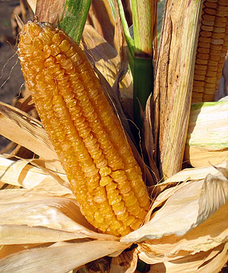
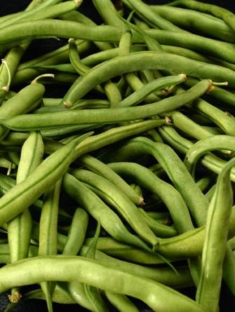
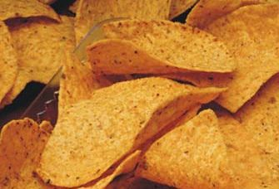
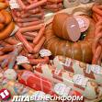
Продукты, которые часто оказываются генетически модифицированными:
- Соевые бобы, соевое молоко, соевый соус.
- Кукуруза и продукты ее переработки: замороженная и консервированная, попкорн, кукурузные чипсы, хлопья.
- Рапс.
- Рис и продукты его переработки: рисовые хлопья, рисовые чипсы.
- Картофель и продукты его переработки: чипсы, крахмал.
- Томаты и продукты их переработки: томатная паста, томатное пюре, томатный соус, кетчуп, томатный сок.
- Супы и каши быстрого приготовления.
- Консервы мясорастительные, рыборастительные.
- Кондитерские изделия, шоколад.

